Slide 1

大数据软件与技术综述
第四小组：余新洲、沈秋芳

Slide 2
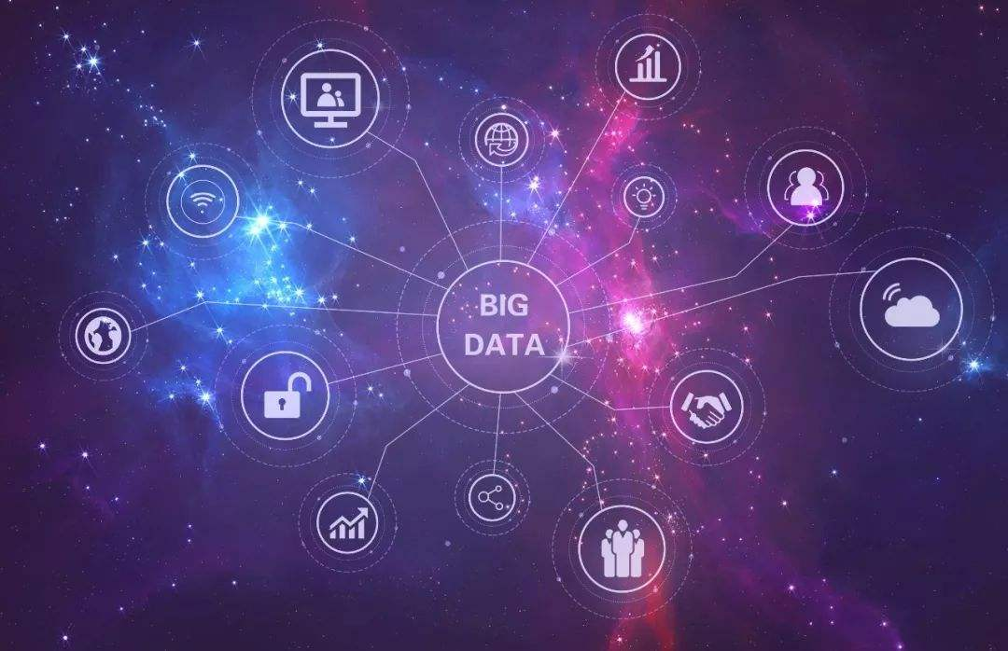
大数据
摘要
大数据从诞生至今，短短十几年的时间，却已经从社会生活、商业、科技等各个方面给人们的生活带来了巨大的影响。大数据作为当今的热点技术，受到了各行各业的广泛关注。计算机技术开发的过程中， 软件工程作为重要的产物， 在各个应用领域中发挥着重要的作用， 其中所涵盖的知识包括系统平台知识、程序语言、软件开发技术等等， 使得软件工程技术发挥着应有的价值。随着应用领域对该技术提出了更高的要求，将大数据技术合理应用是非常必要的， 不仅满足了应用领域的需求， 对软件工程的发展也可以起到一定的促进作用。

Slide 3
大数据
大数据技术概述
在移动互联高速发展的今天，企业需要处理的数据量惊人的庞大，有这样一句话，人类文明伊始至今，所有的藏书数据量加在一起是1TB左右，而在中国，某一些超大型企业每天所产生的数据量就会超过20TB，而累积至今，企业所要处理的历史数据量则高达几十到几百PB，PB是TB的下一级单位，1024TB为一个PB，如此巨大的数据量用传统的数据分析软件或者是简单的数据分析程序不能够进行很有效的数据分析，大数据程序开发因此诞生。
大数据技术不断的更迭，同样的，在技术之上的应用，也经历了一个发展过程。从最早的 Google公司，解决搜索引擎业务，到目前最火的AI技术。大数据应用越来越广泛。
Google 搜索引擎时代--数据仓储、大数据分析时代--大数据挖掘时代--机器学习时代--AI（人工智能）时代

Slide 4
大数据
大数据技术概述
在大数据应用的实践中，描述性、预测性分析应用多，决策指导性等更深层次分析应用偏少。 一般而言，人们做出决策的流程通常包括：认知现状、预测未来和选择策略这三个基本步骤。这些步骤也对应了上述大数据分析应用的三个不同类型。应用层次越深，计算机承担的任务越多、越复杂，效率提升也越大，价值也越大。 然而，随着研究应用的不断深入，人们逐渐意识到前期在大数据分析应用中大放异彩的深度神经网络尚存在基础理论不完善、模型不具可解释性、鲁棒性较差等问题。 因此，虽然应用层次最深的决策指导性应用，当前已在人机博弈等非关键性领域取得较好应用效果，但是，在自动驾驶、政府决策、军事指挥、医疗健康等应用价值更高，且与人类生命、财产、发展和安全紧密关联的领域，要真正获得有效应用，仍面临一系列待解决的重大基础理论和核心技术挑战。 这也意味着，虽然已有很多成功的大数据应用案例，但还远未达到我们的预期，大数据应用仍处于初级阶段。未来，随着应用领域的拓展、技术的提升、数据共享开放机制的完善，以及产业生态的成熟，具有更大潜在价值的预测性和指导性应用将是发展的重点。

Slide 5
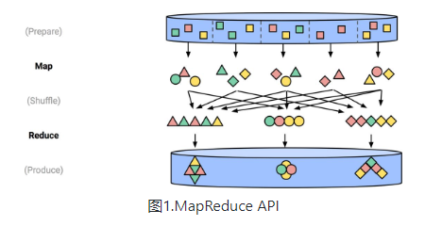
大数据
大数据技术在业界的先进代表
MapReduce 今天我们讨论的大规模数据处理系统都源自于2003年 MapReduce。当时，谷歌的工程师正在构建各种定制化系统，以解决互联网时代下大数据处理难题。于是，MapReduce 框架诞生了。MapReduce 的基本思想是提供一套非常简洁的数据处理 API，这套 API 来自于函数式编程领域的两个非常易于理解的操作：map（映射） 和 reduce（归约）（图1）。使用该 API 构建的底层数据流将在这套分布式系统框架上执行，框架负责处理所有繁琐的可扩展性和容错性问题。随后，Google 内部将 MapReduce 投入生产使用并得到了非常广泛的业务应用，Google 认为应该和公司外的同行分享我们的研究成果，最终他们将 MapReduce 论文发表于 OSDI 2004

Slide 6
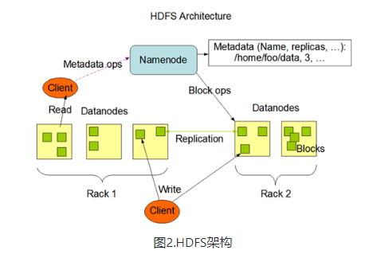
大数据
大数据技术在业界的先进代表
Hadoop Hadoop诞生于2005年，其最初只是雅虎公司用来解决网页搜索问题的一个项目，后来因其技术的高效性，被Apache Software Foundation公司引入并成为开源应用。Hadoop本身不是一个产品，而是由多个软件产品组成的一个生态系统， 这些软件产品共同实现全面功能和灵活的大数据分析。从技术上看，Hadoop由两项关键服务构成：采用Hadoop分布式文件系统（HDFS）的可靠数据 存储服务，以及利用MapReduce技术的高性能并行数据处理服务。Hadoop实现了一个分布式文件系统（Hadoop Distributed File System），简称HDFS。HDFS有着高容错性的特点，并且设计用来部署在低廉的硬件上。而且它提供高传输率来访问应用程序的数据，适合那些有着超大数据集的应用程序。HDFS放宽了POSIX的要求，这样可以流的形式访问文件系统中的数据（图2）

Slide 7
大数据
大数据技术在业界的先进代表
Hive Hive是一种建立在Hadoop文件系统上的数据仓库架构，并能对存储在HDFS中的数据进行分析和管理。
Storm
Storm是一个分布式计算框架，主要由Clojure编程语言编写。通过牺牲结果的正确性以减少延迟，
Storm 为大众带来了流计算，并开创了 Lambda 架构的时代，其中弱一致的流处理引擎与
强大一致的批处理系统一起运行，以实现真正的业务目标低延迟，最终一致型的结果
Kafka
Kafka 本质上是一个持久的流式数据传输和存储工具，底层系统实现为一组带有分区结构的日志型存储。
其卓越的特性在于提供一个干净的持久性模型，让大家在流式处理领域里面可以享受到批处理的产品特性，例如持久化、可重放。

Slide 8
大数据
大数据技术在业界的先进代表
DataFlow
Cloud Dataflow是 Google 完全托管的、基于云架构的数据处理服务。DataFlow 将 MapReduce，Flume 和 MillWheel 的十多年经验融入其中，并将其打包成 Serverless 的云体验。DataFlow 提供了一套全面的处理无界且无序数据集的能力，同时这套系统很好的平衡了正确性、延迟、成本之间的相互关系。
Flink
通过快速将无序流式数据处理的强大功能带到开源世界，并将其与分布式快照及保存点功能等自身创新
相结合，Flink 提高了开源流处理的业界标准并引领了当前流式处理创新趋势。

Slide 9
大数据
大数据技术对软件工程的推进
软件服务工程
我国在步入大数据时代后,对软件服务开发技术的需要也是日益增加,也就是以服务为核心,通过软件虚拟化的特点及分布式运用,维护软件正常运行的安全和稳定性,实现互相操作的管理,更加侧重于软件服务性功能的开发。另一方面,软件服务工程技术能够有效的提升软件的操作效率,让操作流程更为详细。而目前大数据时代下,软件开发技术大部分都作为用户局域网安全的保障,也是软件工程应用安全性的保障。
众包软件服务工程
在软件服务工程中会产生大量的密集型数据，包括历史密集型数据和流式密集型数据。目前国际上已经有很多学者在关注众包软件服务工程中出现的密集型数据和流式数据，尤其是在线服务。如何将密集型数据的分析、价值、 平台、基础设施等作为服务，是目前大数据时代背景下软件服务工程的核心问题。 从众包软件服务工程来看，不管是服务消费方、众包服务开发提供方，还是平台管理和运营方，都有着离线密集型数据和在线的流式密集型数据。 这些数据的传输直接决定了软件的服务寿命，和众包软件能否进行良好的开发协作、正常运行管理有着重要的关系。

Slide 10

大数据
大数据技术在中国的发展和成长
近年来，中国的大数据市场发展迅速，国内重要的软硬件企业也陆续推出了大数据相关产品，根据2018中国大数据发展调查报告表明，2017年中国大数据产业总体规模为4700亿元人民币，同比增长30%；2017年大数据核心产业规模为236亿元人民币，增速达到40.5%，预计2018-2020年增速将保持在30%以上。 在大数据应用方面，接近2/3的企业已经成立了相关的数据分析部门，企业对数据分析的重视程度进一步提高。近四成的企业已经应用了大数据。大数据应用帮助企业实现了智能决策、提高了运行效率和风险管理能力。接近六成的企业在大数据领域的投入将持续增加。
谈及国内的大数据应用最成功的企业，不可避免的会谈到三家企业，那就是阿里巴巴、腾讯和百度，三家公司各自占据着自己的领域，成为了无数公司叹为观止的高山，在大数据领域，其各自又有不同的发展。

Slide 11
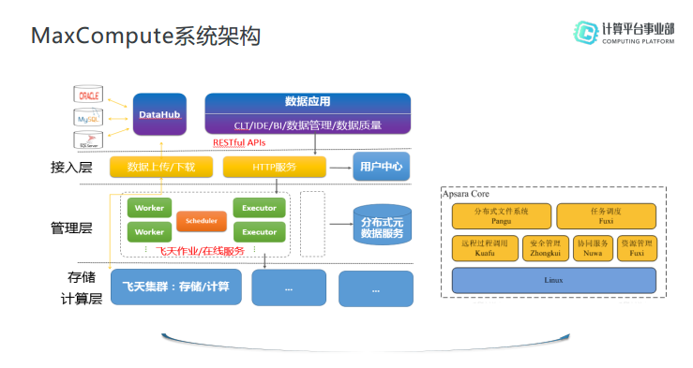
大数据
大数据技术在软件产品中应用
大数据计算服务（MaxCompute，原名ODPS）是一种快速、完全托管的EB级数据仓库解决方案。随着数据收集手段不断丰富，行业数据大量积累，数据规模已增长到了传统软件行业无法承载的海量数据（百TB、PB、EB）级别。MaxCompute致力于批量结构化数据的存储和计算，提供海量数据仓库的解决方案及分析建模服务。

Slide 12
大数据
大数据技术在软件产品中应用
MaxCompute具有以下优势：
大规模计算存储：MaxCompute适用于100GB以上规模的存储及计算需求，最大可达EB级别
强数据安全：已稳定支撑阿里全部数据仓库业务9年以上，提供多层沙箱防护、细粒度权限管理及监控。
低成本：与企业自建专有云相比，MaxCompute的计算存储更高效，可以降低30%~50%的采购成本。
免运维：基于MaxCompute的Serverless无服务器的设计思路，用户只需关心作业和数据，
而无需关心底层分布式架构及运维。
极致弹性扩展：用户无需受困于资源扩展难题，系统会自动扩展计算、存储、网络等资源，最大程度地节省成本。
多种计算模型：支持SQL、MapReduce、UDF（Java/Python）、Graph、基于DAG的处理、交互式、内存计算、 机器学习等计算类型及MPI迭代类算法。

Slide 13
大数据
大数据技术在软件产品中应用
计算及分析任务 MaxCompute支持多种计算模型，详情如下： (1)SQL：MaxCompute以表的形式存储数据，支持多种数据类型，并对外提供SQL查询功能。
(2)UDF：即用户自定义函数。MaxCompute提供了很多内建函数来满足计算需求，同时还可以通过创建自定义函数来满足不同的计算需求。 (3)MapReduce：MaxCompute MapReduce是MaxCompute提供的Java MapReduce编程模型，它可以简化开发流程，更为高效。
(4)Graph：MaxCompute提供的Graph功能是一套面向迭代的图计算处理框架。
(5)Spark on MaxCompute：Spark on MaxCompute是阿里云开发的大数据分析引擎，提供大数据处理能力。
(6)SDK：SDK是MaxCompute提供给开发者的工具包，当前支持Java SDK及Python SDK。
(7)安全：MaxCompute提供了功能强大的安全服务，为数据安全提供保护。

Slide 14
大数据
大数据技术在软件产品中应用
MaxCompute还具有以下功能：
数据通道 (1)批量历史数据通道 Tunnel是MaxCompute提供的数据传输服务，提供高并发的离线数据上传下载服务。支持每天TB/PB级别的数据导入导出，特别适合于全量数据或历史数据的批量导入。Tunnel提供Java编程接口，并且在MaxCompute的客户端工具中，提供对应的命令实现本地文件与服务数据的互通。
(2)实时增量数据通道 针对实时数据上传的场景，MaxCompute提供了延迟低、使用方便的DataHub服务，特别适用于增量数据的导入。DataHub还支持多种数据传输插件，例如Logstash、Flume、Fluentd、Sqoop等，同时支持日志服务Log Service中的投递日志到MaxCompute，进而使用DataWorks进行日志分析和挖掘。

Slide 15
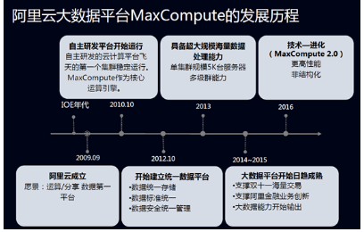
大数据
大数据技术的应用开发框架
阿里云是2009年成立的，当时的愿景是要做运算和分享数据的第一平台。2010年，自主研发的MaxCompute作为数据仓库平台正式上线。2012年，开始搭建集团统一的数据平台，提供统一的数据存储、计算、分享。2013年，整个数据的规模指数级的增长，推出了具备5k集群能力的飞天平台。2014-2015年，“双十一”交易过程中，逐渐成为了共享仓库的数据平台。2016年，推出了MaxCompute 2.0，带来了新的特性。

Slide 16
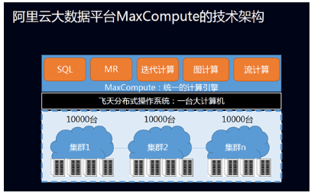
大数据
大数据技术的应用开发框架
MaxCompute的技术架构，最下面一层是物理机器，MaxCompute有自己的物理集群，在集群之上有非常重要的能力：它把一个集群组织成了1万台计算机，MaxCompute 2.0很大的特性是集群能力得到了扩展，从5千变成了1万。黑色部分是飞天操作系统，提供整个分布式系统任务协同、资源管理、集群调度等功能，为上层云产品提供统一的操作系统服务。其上是MaxCompute统一的计算引擎，支持SQL、MR、迭代计算、图计算、流计算。

Slide 17
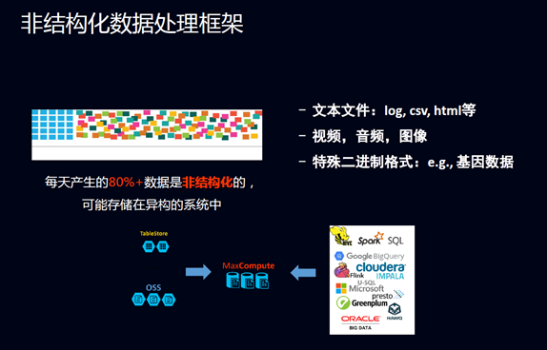
大数据
大数据技术的应用开发框架
MaxCompute 2.0提供了非结构化的处理，在云上开始使用OSS（开放的对象存储）、OTS（开放的表格存储），MaxCompute对其进一步分析和计算提供了连接性。机器学习在新版本中提出了CPU和GPU统一的架构，在富生态中也提出了新的能力。高性能方面主要依托于全新的SQL 2.0计算引擎。
非结构化数据处理框架
在云上，OSS、OTS存储非结构化数据情况变多，比如在OSS上存储视频、音频、图像，在OTS上存储文本、标签等。我们希望在这个过程中能够进行进一步的计算，比如希望OSS存储的CSB文本文件能够在MaxCompute上直接对其进行计算。再比如，在OSS上存储的大量音频文件按照表的方式对其进行处理，对音轨进行分析，进而把分析结果结构化写到MaxCompute里，这样就完成了非结构化数据到结构化数据的转换。MaxCompute 2.0提供了外部表的方式，可以将OSS上的bucket映射成一个外部表来进行表式的处理。OTS也类似。

Slide 18
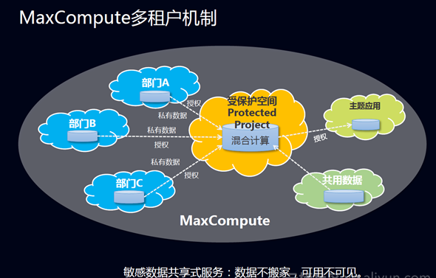
大数据
大数据技术的应用开发框架
MaxCompute多租户机制
数据安全是上云前需要慎重考虑的事情。MaxCompute从刚开始就面对多个BU、多个项目要安全共享数据的天然诉求，沉淀了一整套更细粒度的授权体系。基于项目的方式，让更多的安全得到控制的一个非常重要的原则是最小化原则：仅仅授权给最小需要数据的人，在企业里做到权责分离。图中，中间的project可以认为是MaxCompute拥有的数据库，下面可以有多个部门去使用，但是通过不同的授权方式让不同的部门得到合理的授权，确保数据安全的权限下发到最小的部门。右下角的共享数据是所有部门都可以看到的。

Slide 19
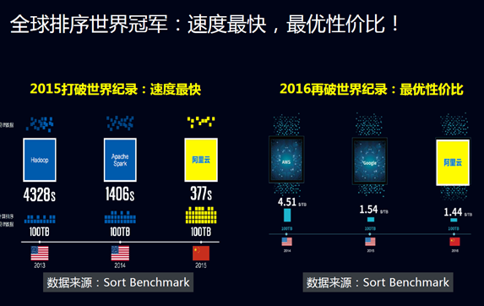
大数据
大数据技术的应用开发框架
全新的SQL 2.0引擎
在编译器方面，基于AST的编译器模型，Visitor模型（Antlrv4），IDE IntelliSense，Warning支持完整的存储过程，LOOP/IFELSE判断等；在优化器方面，CBO基于代价的优化器，Volcano模型，展开各种可能等价的执行计划，然后依赖统计信息，计算这些等价执行计划的“代价”，最后最低的执行计划；在运行时方面，利用LLVM技术，在运行时生成较优的机器码，采用列式执行框架，提高CPU流水线的执行效率，并提高缓存命中率，使用SIMD。右图是全球公认的Sort Benchmark测试结果。2015年，MaxCompute打破世界纪录，获得“速度最快计算引擎”称号。2016年，逐渐降低计算成本，并打破世界纪录。

Slide 20
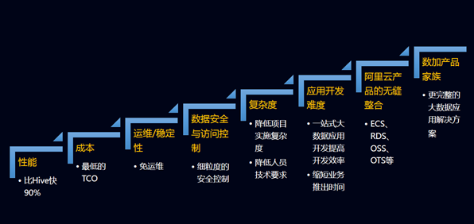
大数据
大数据技术的应用开发框架
总结
高性能带来的高性价比，整个运行和生产环节的稳定性，数据共享和安全的平衡，降低应用开发的复杂度，基于数加平台构建应用的方便性。

Slide 21
谢谢

